Slide 1



ỦY BAN NHÂN DÂN QUẬN LONG BIÊN
TRƯỜNG MẦM NON LONG BIÊN
------------***-------------
GIÁO ÁN: PHÁT TRIỂN NGÔN NGỮ
Đề tài : Truyện: “ Nàng tiên mưa ”
Loại tiết : Trẻ chưa biết
Lứa tuổi : 3 - 4 tuổi
Người thực hiện: Nguyễn Vân Anh
Năm học 2023 - 2024

Slide 2

HOẠT ĐỘNG 1:
GÂY HỨNG THÚ
HÁT: “SAU MƯA”

Slide 3
HOẠT ĐỘNG 2:
PHƯƠNG PHÁT HÌNH THỨC TỔ CHỨC
TRUYỆN: “NÀNG TIÊN MƯA”

Slide 4
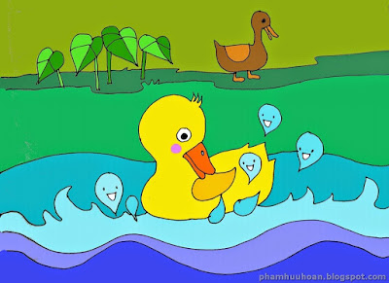
Hôm nay, Vịt con được mẹ cho ra sông tắm mát. Vịt con thích lắm. Vịt con đằm mình trong dòng nước. Những giọt nước bé tí xíu tinh nghịch rủ nhau trèo lên lưng, lên đầu Vịt con rồi lại lăn xuống mặt nước.

Slide 5
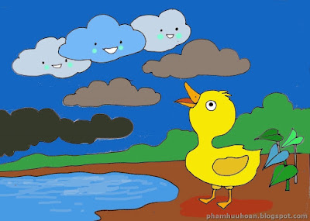
- Bỗng nhiên, một giọt nước bé tí xíu chạy đến ghé vào tai Vịt thì thầm: “Vịt con ơi! Chúng tôi chào bạn, chúng tôi sắp phải đi xa đây”.
- Vịt con ngơ ngác nhìn những giọt nước biến thành hơi bốc lên trời như những nàng tiên cất cánh bay.Ông Mặt Trời cười càng lúc càng tươi, ánh nắng ngày càng gay gắt hơn.
- À! Thì ra ánh nắng của ông Mặt Trời chiếu xuống mặt sông làm những hạt nước biến thành hơi. “Nhưng hơi nước bốc lên trời để làm gì nhỉ?” Vịt con vừa đi về vừa nghĩ.

Slide 6
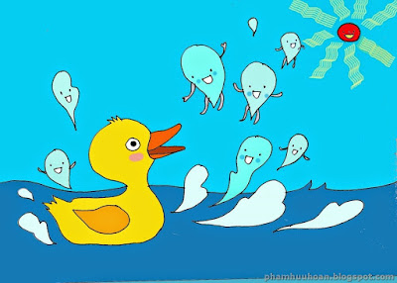
Chiều nay, những đám mây đen kéo về che lấp cả một khoảng trời rộng lớn. Từ trong đám mây, những giọng nói quen thuộc cất lên:
- Vịt con ơi, có thấy chúng mình không? Chúng mình là những hạt nước bé xíu từ sông, từ biển cả đấy!
- Các bạn ở đâu? – Vịt con hỏi.
- Chúng tôi ở trên những đám mây đen nặng trĩu này này. Từ những hơi nước bốc lên, chúng tôi kết bạn thân với nhau tạo thành mây đấy!
- Vậy các bạn có xuống mặt đất và trở lại thành những hạt nước bé xíu được nữa không? – Vịt con lại hỏi.
- Có chứ! Chúng tôi sắp gặp lại bạn để cùng nhau đùa nghịch đấy!

Slide 7
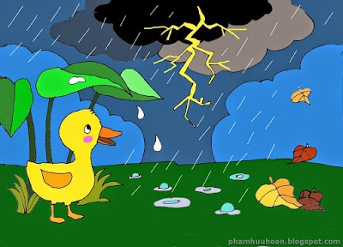
- Đúng lúc đó thì chị Gió ào tới làm những chiếc lá vàng rơi đầy một góc sân nhà Vịt con, những tia chớp ngang trời lóe lên. Thế là trận mưa rào chiều nay đã đổ xuống. Lộp bộp! Lộp bộp! Âm thanh vang lên như bản nhạc giao mùa. Vịt con ngắm nhìn và cảm thấy rất sung sướng.

Slide 8
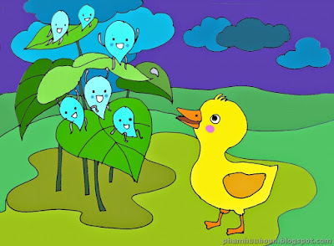
- Cơn mưa ngớt dần, bầu trời sáng hẳn ra. Những đám mây đen biến đâu mất. Vịt con lạch bạch chạy ra luống rau mới trồng hôm trước: “Ôi chao! Sao những ngọn rau xanh mởn lạ lùng thế này!”. Vịt con chạy ào tới, dang đôi cánh nâng niu những giọt nước. Vịt con thì thầm: “Sao các bạn lại thành mưa được thế?”.
- Vịt con biết không? Hơi nước bốc lên trời tạo thành những đám mây đen. Khi gặp không khí lạnh, những đám mây tụ lại thành mưa rơi xuống mặt đất và chúng tôi lại trở thành những hạt nước bé xíu đấy! – Những hạt nước thi nhau kể với Vịt con.

Slide 9
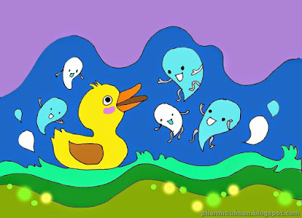
- Ôi, hay quá! – Vịt con reo lên
- Vậy thì từ nay, Vịt con sẽ không gọi các bạn là những hạt nước bé xíu nữa đâu mà sẽ gọi các bạn là những “nàng tiên mưa” nhé! Các bạn có thích không?
- Những “Nàng tiên mưa” thích thú, cười rung những ngọn rau, và tí tách rơi xuống chơi đùa với Vịt con.

Slide 10
“ĐÀM THOẠI”

Slide 11
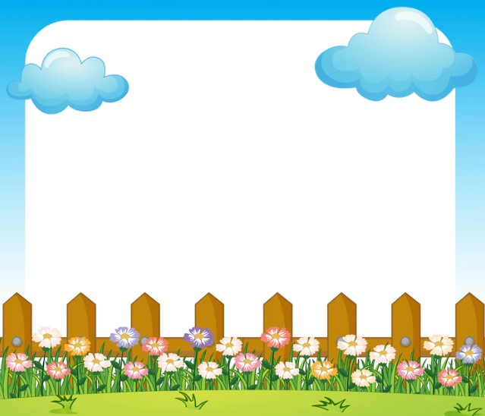
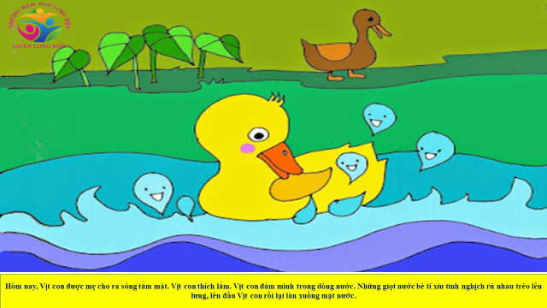
- Khi vịt con ra hồ bơi vịt con đã nói chuyện với ai?

Slide 12
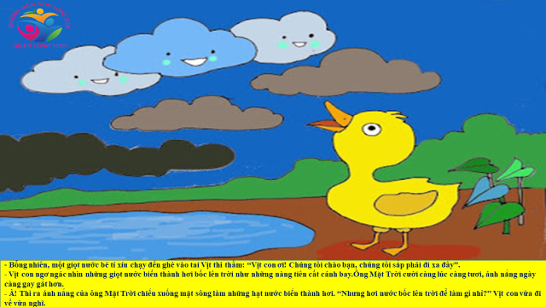
Ai đã ghé vào tai vịt con?
Vì sao những giọt nước lại bốc hơi bay lên?
Vịt con vừa bơi vừa nghĩ gì?

Slide 13
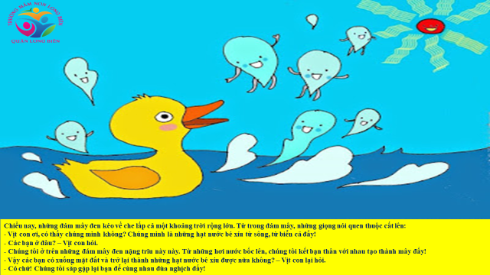
Vì sao những giọt nước lại quay được về chơi với vịt con?

Slide 14
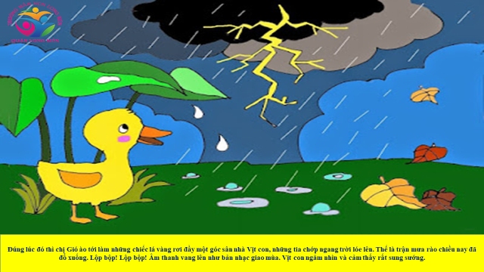
Khi vịt con về đến nhà ai đã gọi vịt con?

Slide 15
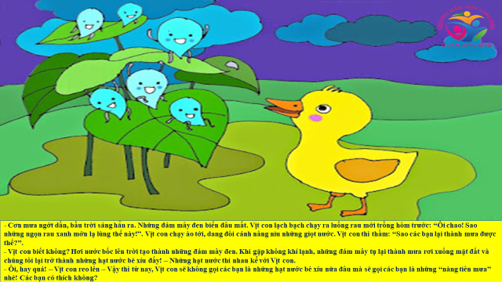
- Vì sao những luống rau lại xanh mơn mởn?
- Những giọt nước tụ lại thành dòng gì và nó đưa vịt con đi đâu?

Slide 16
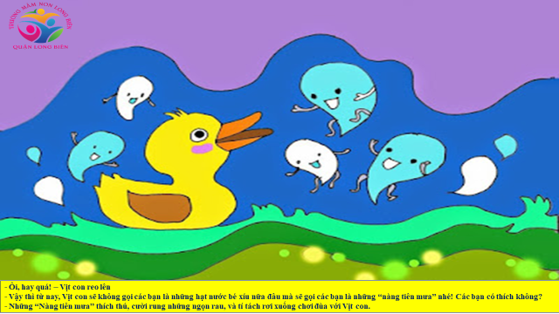
- Vịt con đã đặt tên cho những giọt nước là gì?
- Và những giọt nước có thích tên gọi mà vịt con đặt cho không?
- Qua câu chuyện này bé học được điều gì?

Slide 17
*Giáo dục: Trẻ biết ích lợi của mưa và nguồn gốc của những giọt mưa.

Slide 18
HOẠT ĐỘNG 3:
TRẺ XEM HOẠT HÌNH
Truyện: “Nàng tiên mưa”

Slide 19


Slide 20


